Slide 1
Κεφάλαιο 5: Οι εργαζόμενοι
Επιχειρηματική Ηθική

Slide 2
Οι εργαζόμενοι του 21^{ου} αιώνα

Slide 3
Η αναβάθμιση του ρόλου της εργαζόμενης γυναίκας
Τα τελευταία πενήντα χρόνια ο κοινωνικός ρόλος της γυναίκας έχει αλλάξει. Επακόλουθο αυτής της αλλαγής είναι η αναβάθμιση των δυνατοτήτων της στις διάφορες δουλειές. Βέβαια, και οι απαιτήσεις από τη γυναίκα στο εργασιακό της περιβάλλον αυξάνονται.

Slide 4
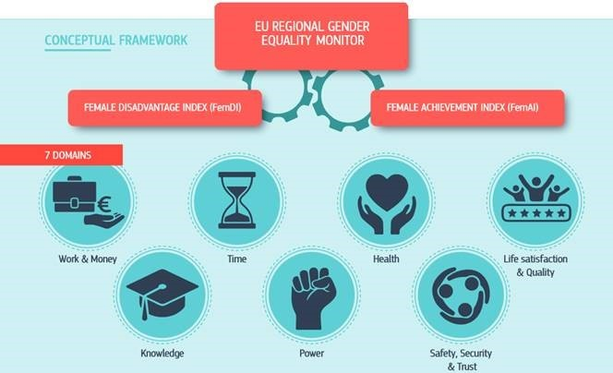
Gender ceiling in Europe To φαινόμενο της γυάλινης οροφής στην Ευρώπη

Slide 5
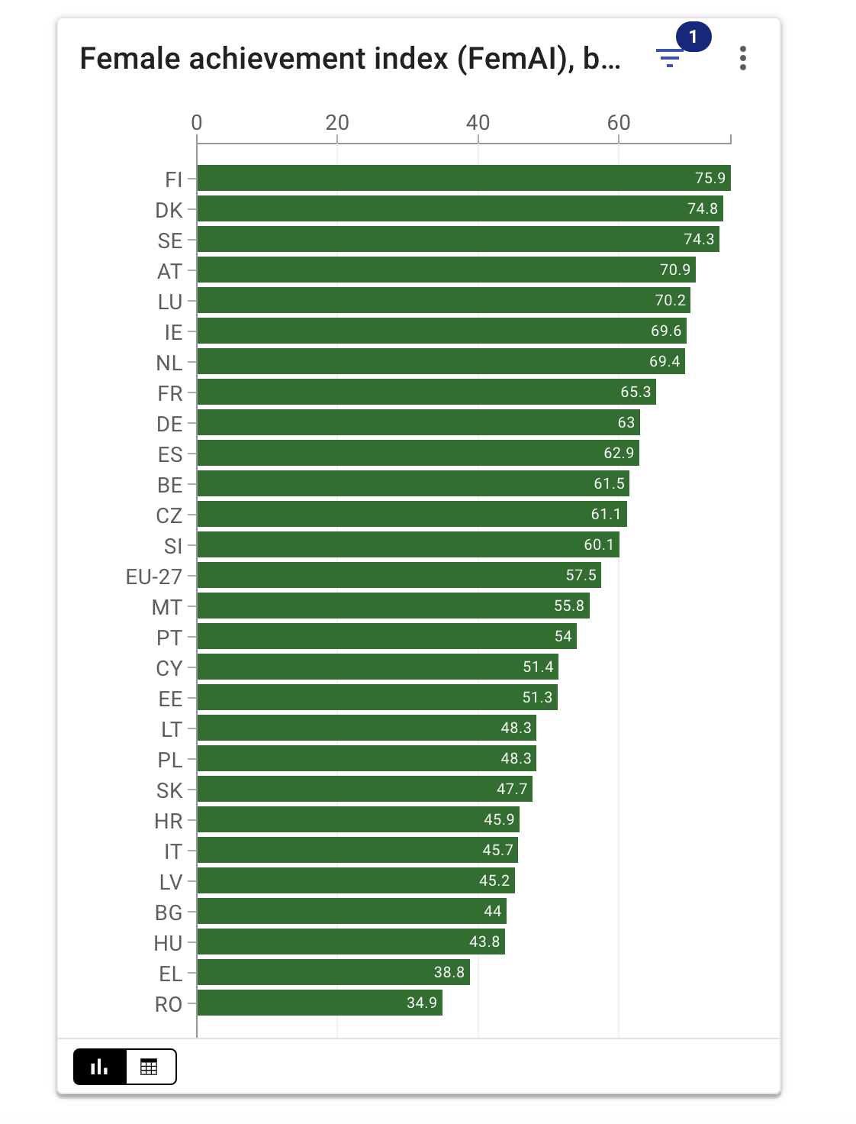
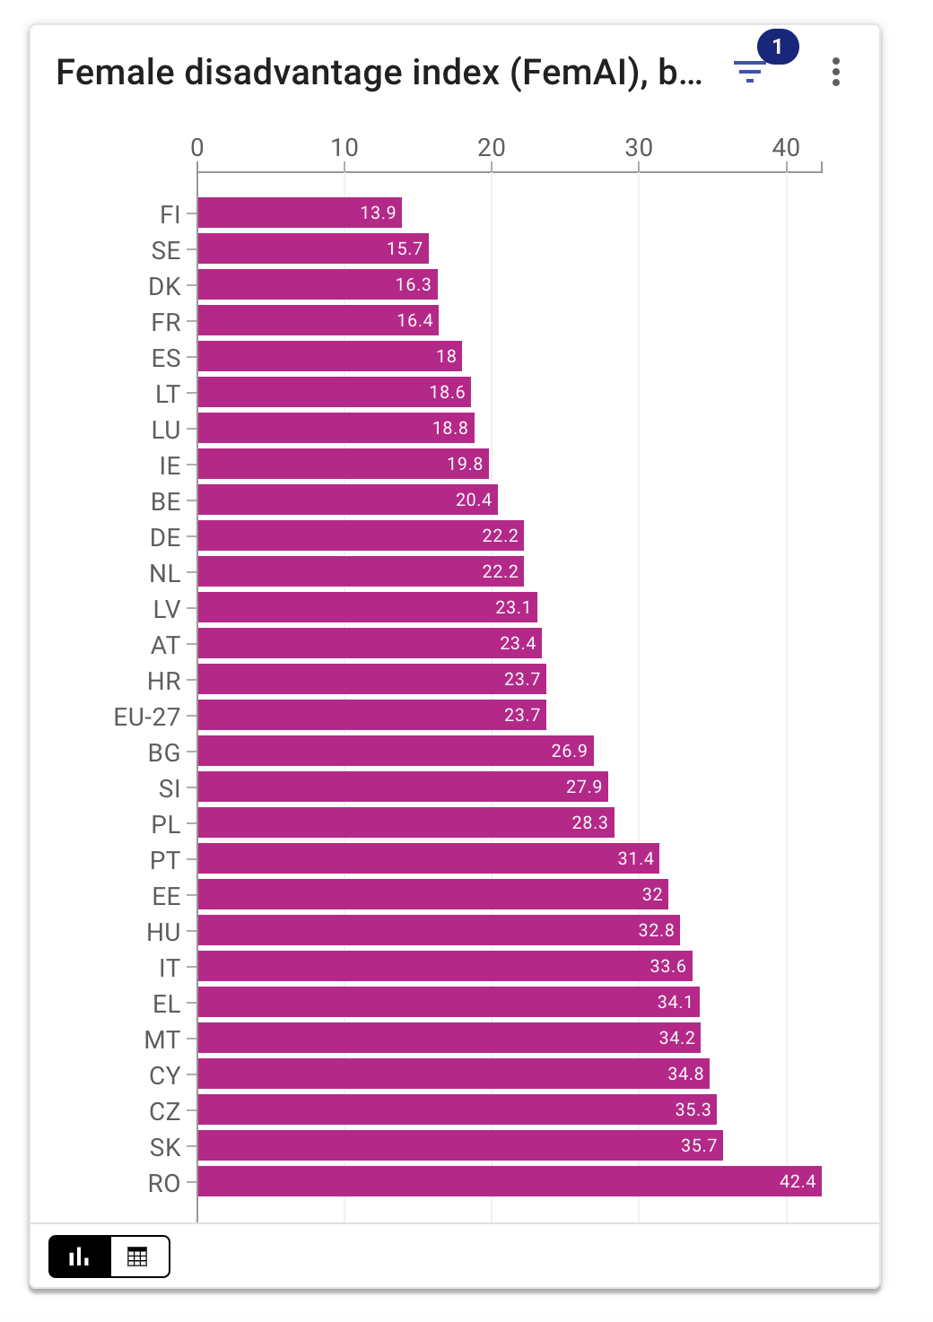
Πηγή: cohesiondata.eu

Slide 6
Ο μέσος όρος συνταξιοδότησης αυξάνεται
Τα τελευταία 100 χρόνια υπήρξαν επιστημονικές και ιατρικές επαναστάσεις. Αποτέλεσμα αυτών ήταν η σημαντική αύξηση της μακροβιότητας των ανθρώπων.

Slide 7
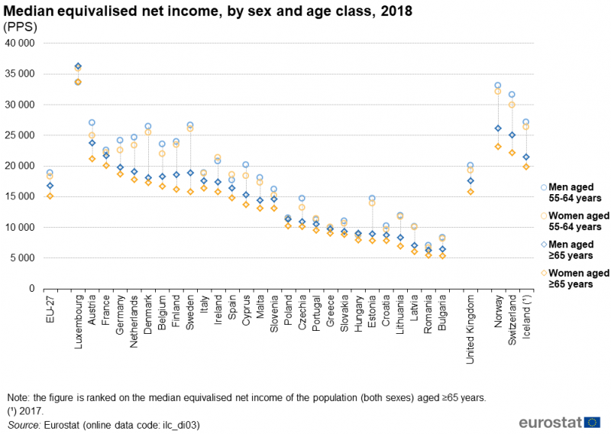
Πηγή: EUROSTAT, 2018

Slide 8
Εκπαιδευτική πραγματικότητα
Ο εργαζόμενος δεν είναι δυνατόν πλέον να αποδώσει, αν δεν βρίσκεται μέσα σε ένα σύστημα που συνεχώς τον εκπαιδεύει στις νέες τεχνολογίες και τις καινούργιες επιχειρηματικές απαιτήσεις. Πάρα πολλές εταιρείες συνεργάζονται με πανεπιστήμια, ώστε συνεχώς να αυξάνουν το εκπαιδευτικό επίπεδο των υφισταμένων τους.

Slide 9
Ποιότητα ζωής
Οι εργαζόμενοι δούλευαν σκληρά για πολλές ώρες, χωρίς όρους υγείας, ασφάλισης ή συνταξιοδότησης. Η ποιότητα ζωής ήταν κάτι που μόνο οι φεουδάρχες γνώριζαν σε αντίθεση με τη «μάζα».

Slide 10
Οι νέες «αρχές» των εργαζομένων
Εργασιακό περιβάλλον με ασφαλείς συνθήκες.
Ύπαρξη διαφανών διαδικασιών.
Αναγνώριση και σεβασμός στα επιτεύγματα των εργαζομένων.
Αξιοπρεπής συμπεριφορά στα άτομα με αναπηρία.
Δυνατότητες επαγγελματικής και εκπαιδευτικής εξέλιξης.
Ύπαρξη τεχνολογικών και ανταγωνιστικών αναβαθμίσεων.
Δυνατότητα προσωπικών επιλογών σε θέματα όπως το ωράριο εργασίας ή η εκπαίδευση κ.λπ.
Ευαισθητοποίηση σε θέματα διοίκησης ανθρώπινου παράγοντα σε περίπτωση συγχώνευσης.

Slide 11
Οι νέες «αρχές» των εργαζομένων
Μέσα σε αυτή τη πολυδιάστατη πραγματικότητα λειτουργεί αποτελεσματικά ένα κοινωνικό σύστημα που ενθαρρύνει τη γνώση, τη δημιουργία, τις δοκιμασμένες φιλοσοφικές και θρησκευτικές δοξασίες, τις παλαιότερες αρχές, τη θετική νοοτροπία, τη συνεχή αναβάθμιση του συνολικού γίγνεσθαι, την προστασία του πλανήτη Γη.

Slide 12
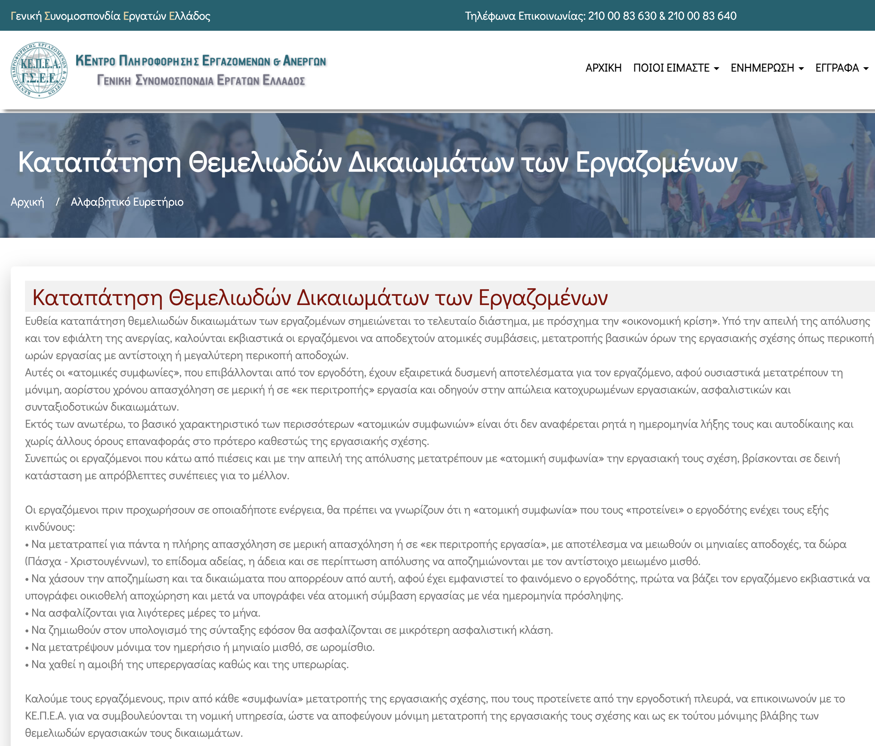
Υπάρχει κάποιο κέντρο πληροφόρησης εργαζομένων και ανέργων σχετικά με τα δικαιώματα και τις υποχρεώσεις τους στην Ελλάδα;

Slide 13



Υπάρχει κάποιο παγκόσμιο και αντίστοιχο ευρωπαϊκό κέντρο πληροφόρησης εργαζομένων και ανέργων σχετικά με τα δικαιώματα και τις υποχρεώσεις τους;

Slide 14
Human Rights Watch
Το Human Rights Watch (HRW) είναι μια μη κερδοσκοπική οργάνωση που ασχολείται με την παρακολούθηση και την αναφορά της κατάστασης των ανθρωπίνων δικαιωμάτων σε διάφορες χώρες παγκοσμίως. Η HRW επικεντρώνεται στην παρακολούθηση των κυβερνητικών δραστηριοτήτων και των επιχειρήσεων που παραβιάζουν τα ανθρώπινα δικαιώματα, και ασκεί πίεση για τη βελτίωση της κατάστασης.

Slide 15
Η αρχή της ισορροπίας στα δικαιώματα και τις ευθύνες εργαζομένων και εργοδοτών
Βρισκόμαστε εμπρός σε μια ισορροπία δικαιωμάτων και ευθυνών τόσο του εργαζομένου όσο και του εργοδότη, που προέρχεται από τη σύγκλιση των αρχών τους και που συναρτάται με το ανταγωνιστικό περιβάλλον, τις κοινωνικοοικονομικές συνθήκες, τις τεχνολογικές πραγματικότητες και τις νομικές επιταγές. Οι εταιρείες αντιμετωπίζουν το θέμα αυτό σαν μια διοικητική αρχή υψηλής σημασίας.

Slide 16
Δικαιώματα των εργαζομένων
Το δικαίωμα δίκαιης ανταμοιβής.
Το δικαίωμα εργασίας σε ένα ασφαλές εργασιακό περιβάλλον.
Το δικαίωμα σε ποιοτικά αναβαθμισμένο περιβάλλον.
Το δικαίωμα σε μια εργασία που προσφέρει προσωπική ικανοποίηση.
Το δικαίωμα απασχόλησης χωρίς διακρίσεις με βάση την ηλικία, το φύλο, τη φυλή, το χρώμα κ.λπ.
Το δικαίωμα της έννομης διαχείρισης των υποθέσεων του εργαζομένου.

Slide 17
Δικαιώματα των εργοδοτών
Συμμετοχή στις διαδικασίες και τα σχέδια της επιχείρησης.
Να ενεργεί κατά νόμιμο και ηθικό τρόπο.
Να εργάζεται τις ώρες εργασίας που προβλέπονται.
Να μην αναλαμβάνει έργα που δεν συγκαταλέγονται στις εταιρικές του υποχρεώσεις.
Να διαφυλάττει τα εταιρικά μυστικά.
Να σέβεται την εταιρική περιουσία και τεχνογνωσία.
Να διατηρεί καλές σχέσεις με υφιστάμενους και προϊστάμενους.

Slide 18
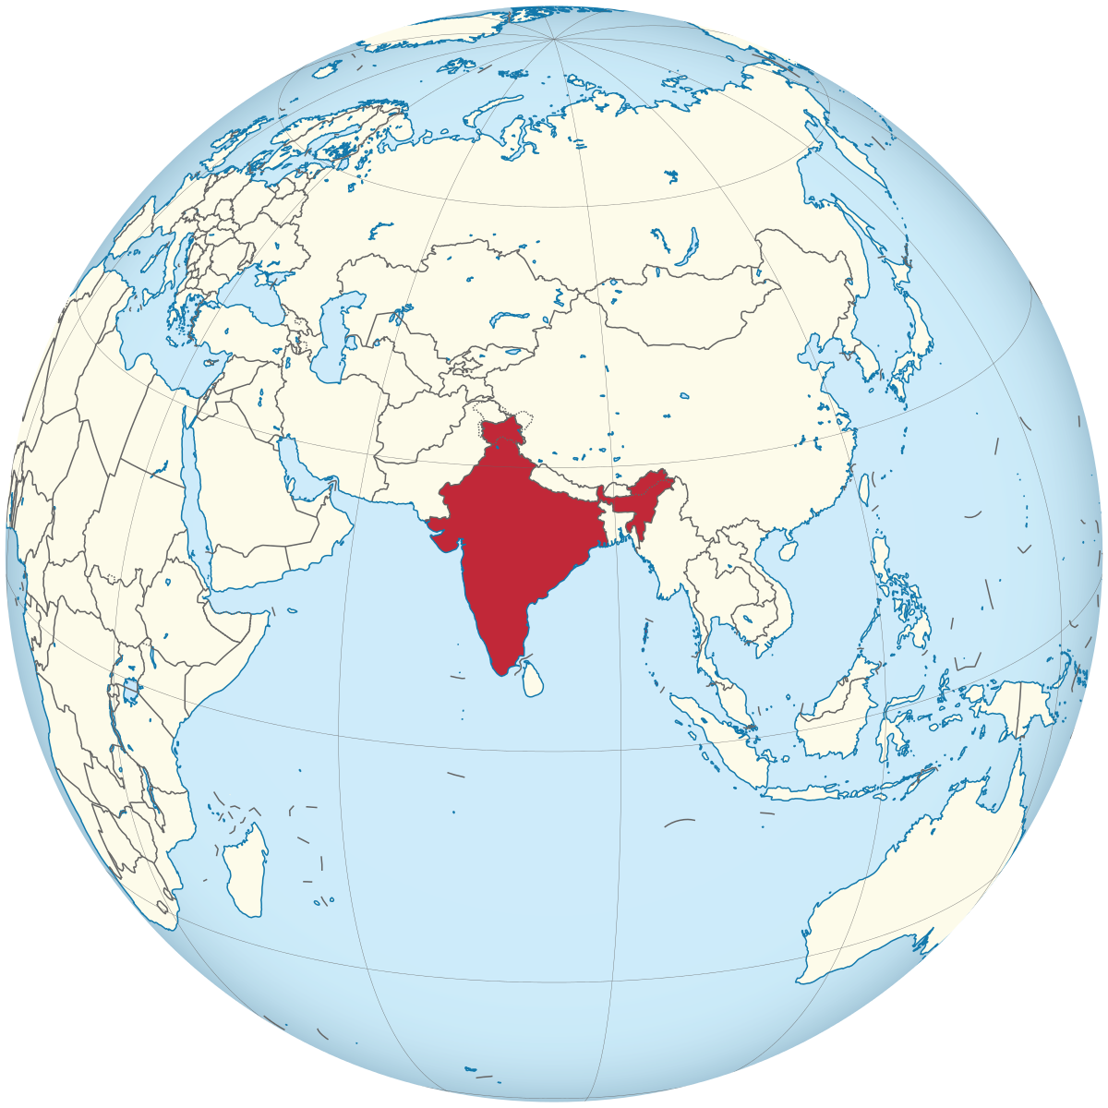
Ποια χώρα είχε το μεγαλύτερο ποσοστό καταπάτησης εργασιακών δικαιωμάτων το 2022;

Slide 19
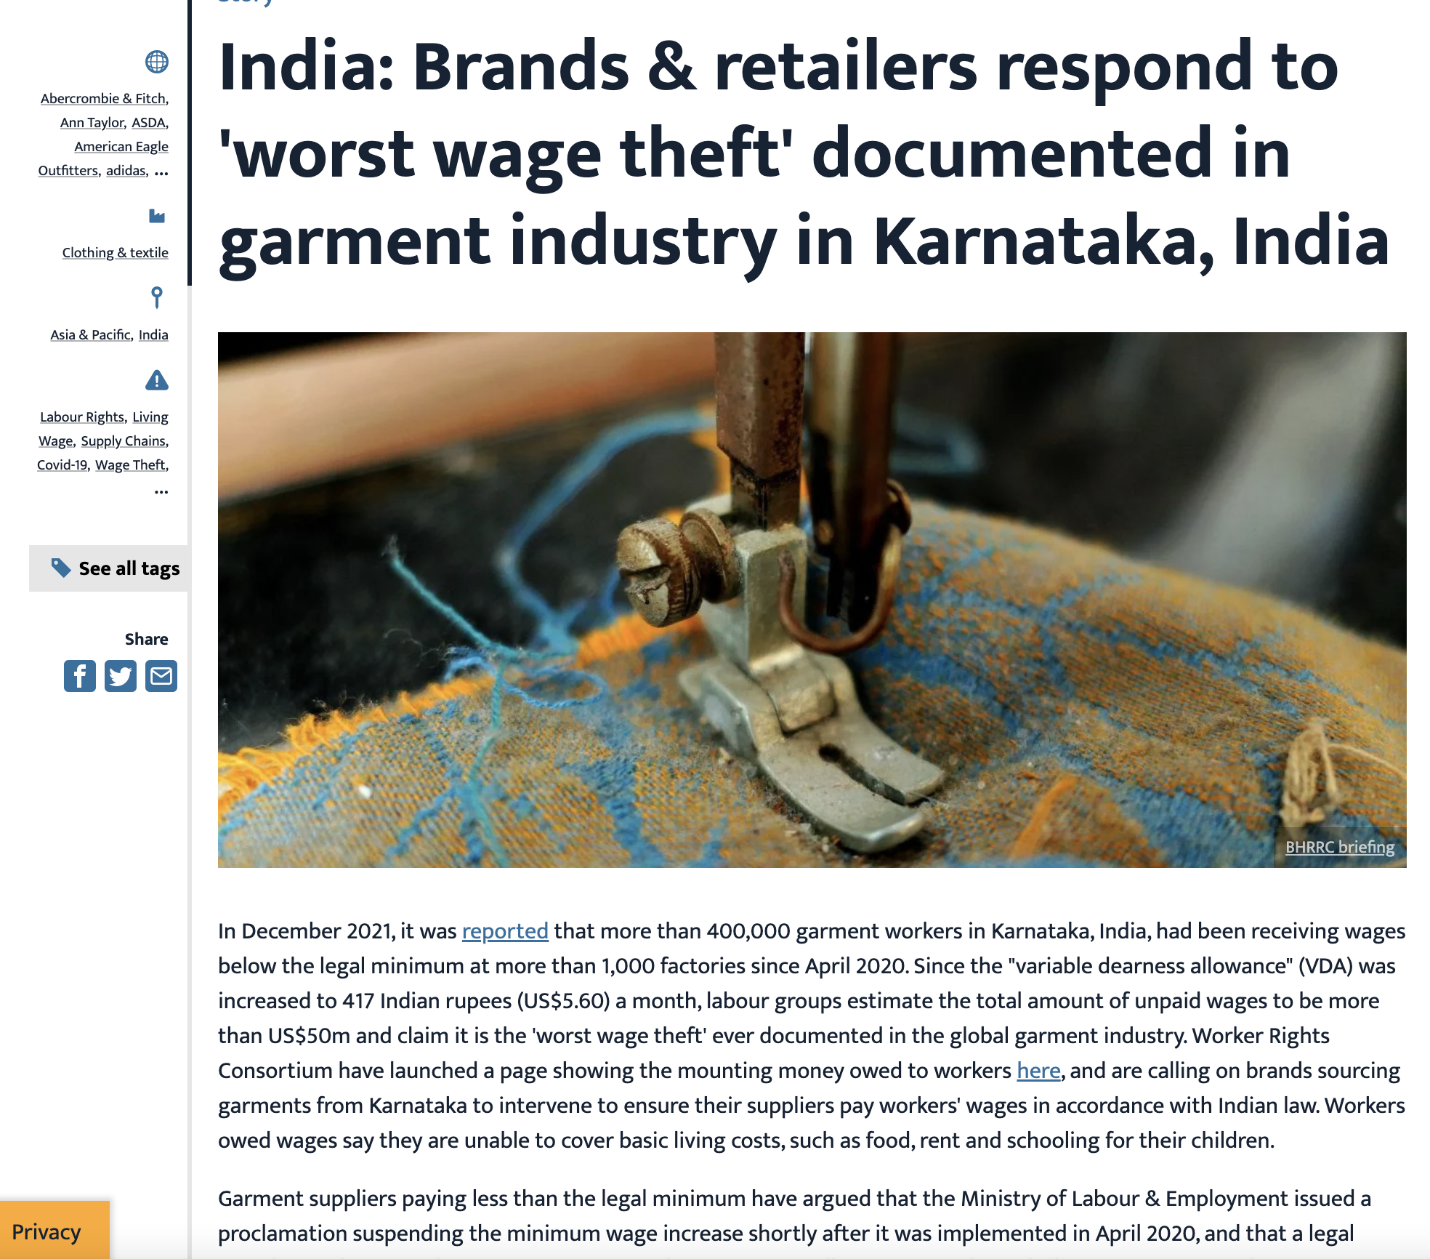

Slide 20

1^{η} Μελέτη Περίπτωσης

Slide 21
Το σκάνδαλο
Η εταιρεία Gokaldas Exports είναι μια από τις μεγαλύτερες εταιρείες εξαγωγής ενδυμάτων στην Ινδία. Ιδρύθηκε το 1979 και εξάγει ενδύματα σε περισσότερες από 70 χώρες παγκοσμίως. Η εταιρεία διαθέτει πολλές εργοστασιακές μονάδες σε διάφορες περιοχές της Ινδίας και απασχολεί περίπου 45.000 εργαζομένους.
Σύμφωνα με την έκθεση του Human Rights Watch το 2011, η εταιρεία εκμεταλλευόταν τους εργαζόμενούς της με παράνομες εργασιακές πρακτικές. Η έκθεση αναφέρει ότι οι εργαζόμενοι εργάζονταν υπερωρίες χωρίς πληρωμή, δεν είχαν δικαίωμα σε άδειες και οι απολύσεις ήταν στην διακριτική ευχέρεια του υπεύθυνου βάρδιας. Επιπλέον, οι εργαζόμενοι εργάζονταν σε επικίνδυνες συνθήκες και δεν είχαν πρόσβαση σε επαρκή προστασία από τις επιβλαβείς ουσίες που χρησιμοποιούνταν στην παραγωγή ενδυμάτων.

Slide 22
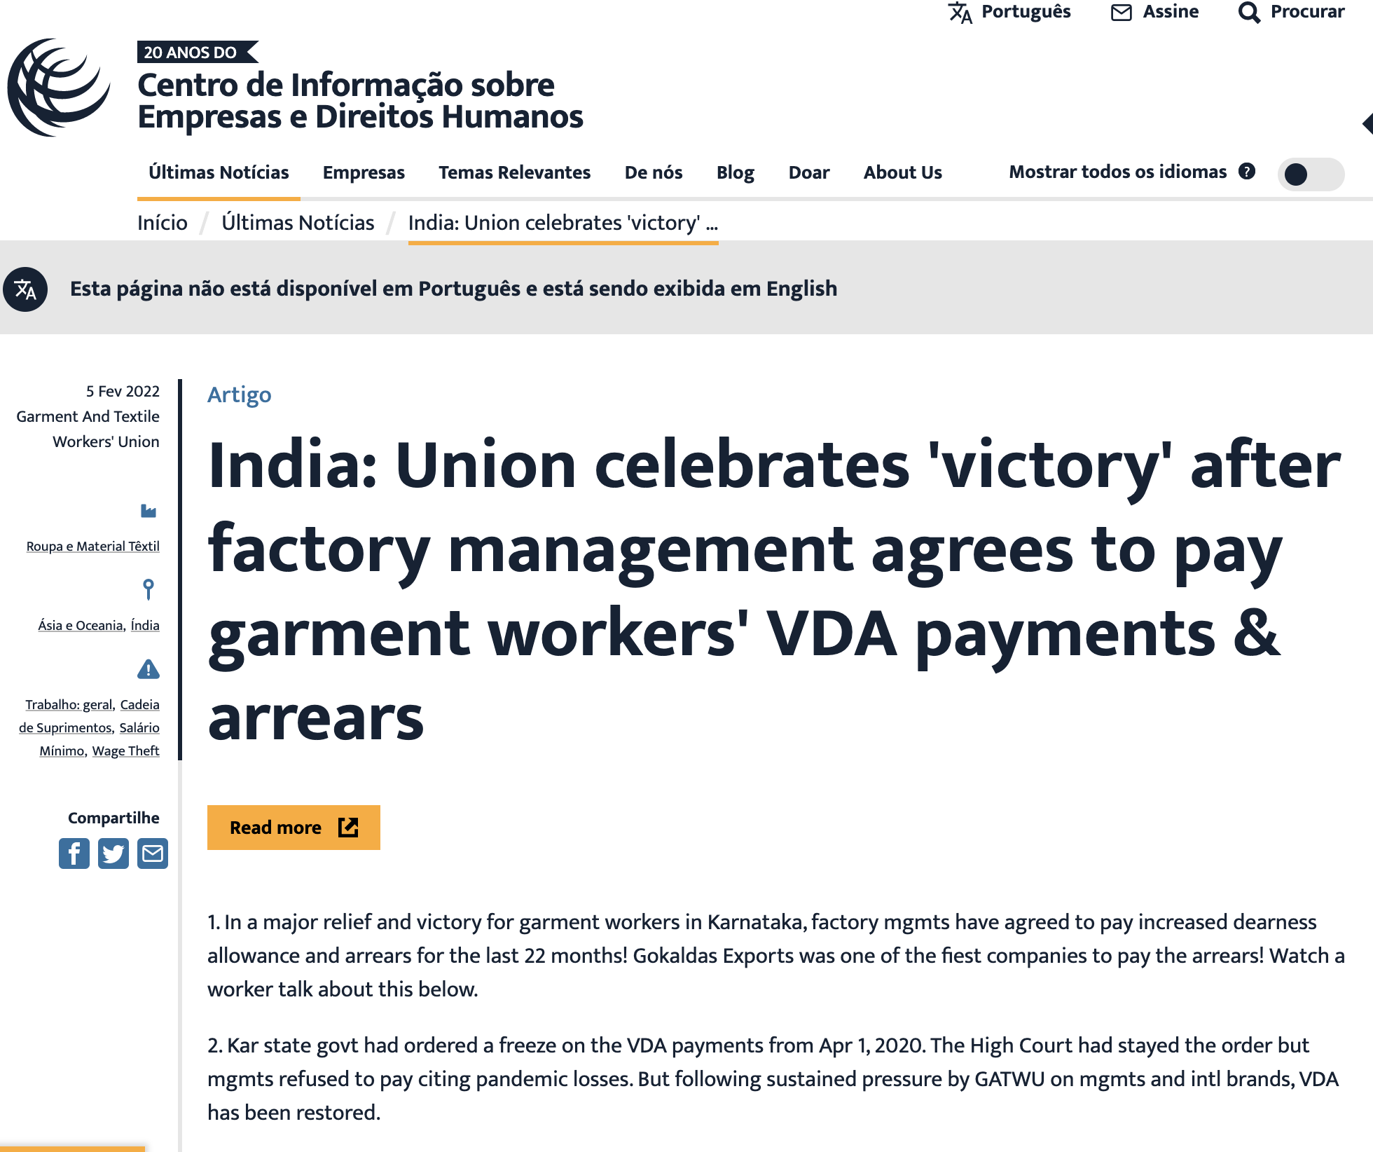
Η αποζημίωση ήρθε 11 χρόνια μετά…

Slide 23
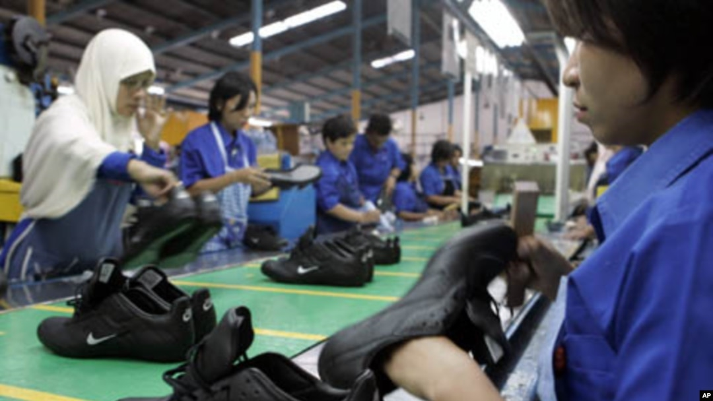
2η Μελέτη Περίπτωσης Nike Indonesia

Slide 24
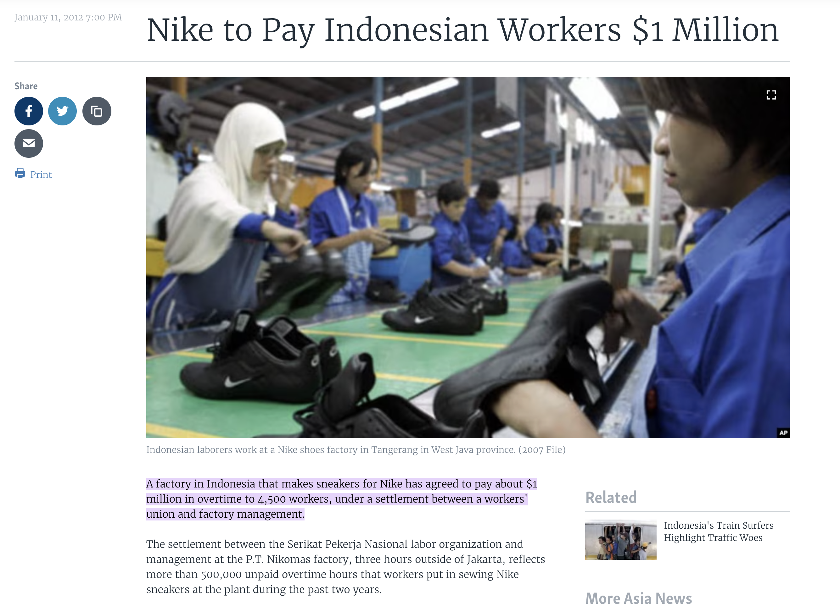

Slide 25
Clean Clothes Campaign vs. Nike Indonesia
Μια άλλη μελέτη περίπτωσης καταπάτησης εργασιακών δικαιωμάτων αφορά την εταιρεία Nike στην Ινδονησία. Η Nike είναι μια από τις μεγαλύτερες πολυεθνικές εταιρείες στον χώρο των αθλητικών ειδών και αθλητικής ένδυσης στον κόσμο.
Σύμφωνα με μια έκθεση της οργάνωσης Clean Clothes Campaign του 2017, η Nike εκμεταλλεύεται τους εργαζομένους της στην Ινδονησία με παράνομες εργασιακές πρακτικές. Η έκθεση καταγγέλλει ότι οι εργαζόμενοι εργάζονταν υπερωρίες χωρίς πληρωμή, δεν είχαν δικαίωμα σε άδειες και δεν είχαν πρόσβαση σε επαρκή προστασία από τις επιβλαβείς ουσίες που χρησιμοποιούνταν στην παραγωγή των προϊόντων της Nike. Επιπλέον, οι εργαζόμενοι είχαν περιορισμένη πρόσβαση σε βασικά εργασιακά δικαιώματα, όπως το δικαίωμα στην ελευθερία της συνάθροισης και στο σχηματισμό συνδικάτων.

Slide 26
Πόσο workplace literate είσαι;

Slide 27
Ποιος είναι ο στόχος του δικαιώματος στην εργασία;
Να εξασφαλιστεί η πλήρης απασχόληση των πολιτών.
Να παρέχεται στους εργαζομένους η δυνατότητα να αυξήσουν τα εισοδήματά τους.
Να εξασφαλιστούν καλές συνθήκες εργασίας και ασφάλεια στους εργαζομένους.

Slide 28
Ποιος/α θεωρείται ο "πατέρας" του εργατικού δικαίου;
John Stuart Mill
Karl Marx
William Blackstone

Slide 29
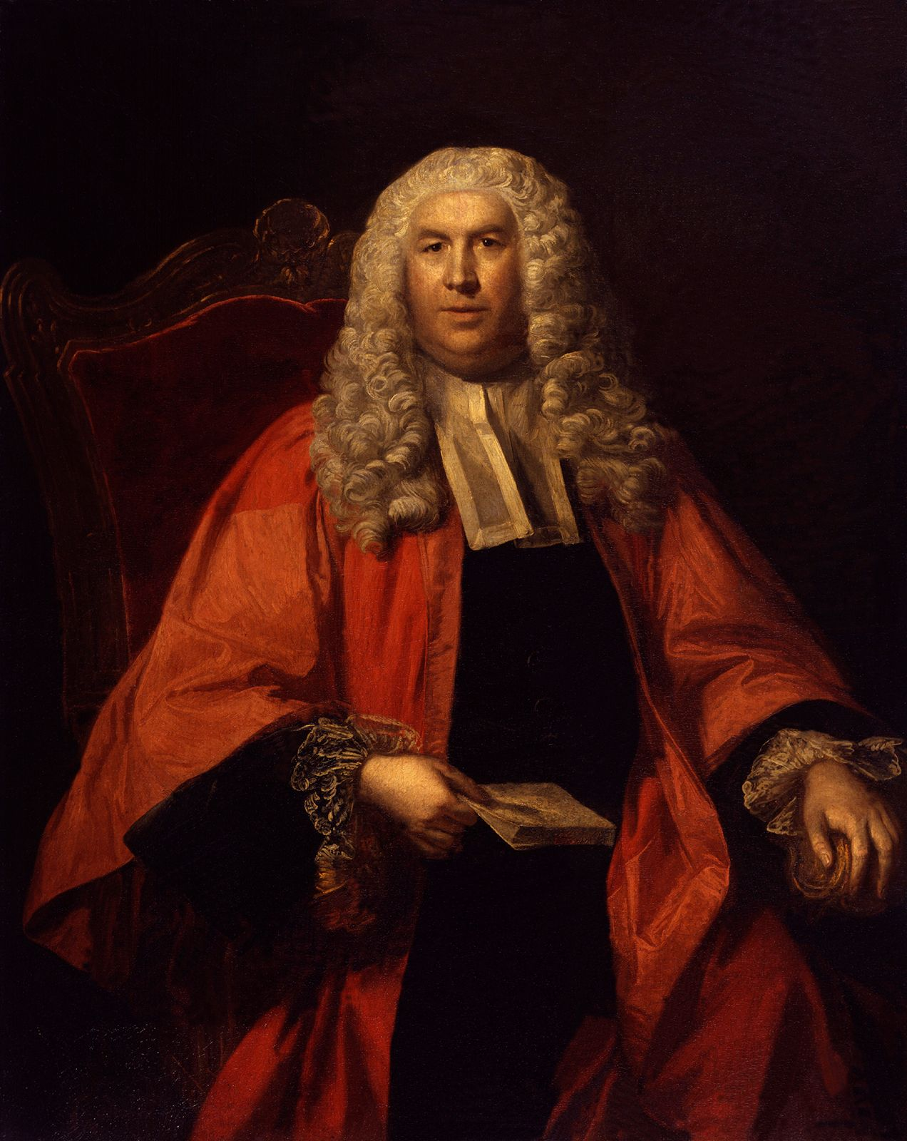
Ο Sir William Blackstone (10 Ιουλίου 1723 - 14 Φεβρουαρίου 1780) ήταν Άγγλος νομικός, δικαστής και πολιτικός των Συντηρητικών, γνωστός κυρίως για τη συγγραφή των Σχολίων για τους νόμους της Αγγλίας, τα οποία έγιναν η πιο γνωστή περιγραφή των δογμάτων του αγγλικού δικαίου.

Slide 30
Ποιο είναι το όργανο της Ευρωπαϊκής Ένωσης που είναι υπεύθυνο για την προστασία των εργασιακών δικαιωμάτων στην Ευρώπη;
Το Ευρωπαϊκό Δικαστήριο.
Η Ευρωπαϊκή Επιτροπή.
Το Ευρωπαϊκό Συμβούλιο.

Slide 31
Ποιος είναι ο στόχος της σύμβασης της ΔΟΕ (Διεθνούς Οργάνωσης Εργασίας) για την απασχόληση των νέων;
Να προστατεύσει τα δικαιώματα των εργαζομένων κάτω των 18 ετών.
Να εξασφαλίσει την πρόσβαση των νέων στην αγορά εργασίας και την προστασία τους από την ανεργία.
Να προαγάγει την επαγγελματική εκπαίδευση και κατάρτιση των νέων.

Slide 32
Ποιο είναι το ποσοστό των γυναικών στην Ελλάδα που δηλώνουν ότι έχουν υποστεί διάκριση στην εργασία τους λόγω του φύλου τους;
12%
25%
40%
Πηγή: ΕΛΣΤΑΤ, 2021

Slide 33
Ποιο είναι το μέγιστο ποσοστό των υπερωριών που μπορεί να εργάζεται ένας εργαζόμενος στην Ευρωπαϊκή Ένωση;
20%
40%
60%
Πηγή: EUROSTAT, 2022

Slide 34
Ποιο είναι το ποσοστό των εργαζομένων στην Ευρωπαϊκή Ένωση που είναι άνω των 55 ετών και βρίσκονται στην κατηγορία της μακροχρόνιας ανεργίας;
10%
25%
40%
Πηγή: EUROSTAT, 2022

Slide 35
Ποιο είναι το ποσοστό των εργαζομένων στην Ελλάδα που είναι συμβασιούχοι και όχι μόνιμοι;
5%
20%
35%
Πηγή: ΕΛΣΤΑΤ, 2021

Slide 36
Ποιο είναι το ποσοστό των ατόμων με αναπηρία στην Ελλάδα που δηλώνουν ότι αντιμετωπίζουν διακρίσεις στην εργασία τους;
25%
50%
75%
Πηγή: ΕΛΣΤΑΤ, 2021

